Slide 1

PROYECTO “UNIDAD TERRITORIAL”
PRESENTACIÓN FINAL CAPSTONE

Slide 2
PROYECTO “UNIDAD TERRITORIAL”
Cristal Hinostroza
  Cargo: SCRUM Master
INTEGRANTES DEL PROYECTO
María Saldivia
  Cargo: Product Owner
Cecilia Vera
  Cargo: Team SCRUM

Slide 3
PROYECTO “UNIDAD TERRITORIAL”
Cristal Hinostroza
  Prototipo inicial de pantallas
  Desarrollo módulo Gestión de Vecinos
  Desarrollo módulo Proyectos Vecinales
  Desarrollo módulo Actividades
  Pruebas de seguridad
  Corrección de errores detectados en QA
María Saldivia
  Definir alcance y objetivos
  Configuración de repositorio y entorno
  Diseño del esquema BD
  Levantamiento detallado de requerimientos
  Pruebas y retroalimentación con junta de vecinos
  Mantención de la BD
  Desarrollo del módulo de Flujo de caja
  Ajustes finales y entrega oficial
Cecilia Vera
  Selección de herramientas
  Asignación de roles y responsabilidades
  Implementación de base de datos
  Módulo Certificados
  Módulo Comunicación y Noticias
  Módulo Requerimientos/ Buzón vecinal
  Pruebas de usabilidad con usuarios simulados

Slide 4
PROYECTO “UNIDAD TERRITORIAL”
DESCRIPCIÓN DEL PROYECTO
Problema
Las juntas de vecinos gestionan trámites de forma manual (papeles, cuadernos, planillas).
Esto genera desorden, pérdida de información y procesos lentos.
Los vecinos no cuentan con un espacio digital para realizar solicitudes o informarse.
La comunicación con la comunidad es limitada y poco centralizada.
Propuesta de solución
Crear Sistema Unidad Territorial, una plataforma web de gestión comunitaria.
Permite administrar vecinos, certificados, proyectos y pagos recibidos.
Centraliza la información y facilita trámites desde cualquier dispositivo.
Mejora la organización interna y la comunicación entre junta y vecinos.

Slide 5
PROYECTO “UNIDAD TERRITORIAL”
Objetivo general
Digitalizar y optimizar la gestión de la Junta de Vecinos Mirador de Volcanes IV mediante una plataforma web que facilite trámites, administración interna y comunicación con la comunidad.
Objetivos específicos
Desarrollar módulos para gestionar vecinos, certificados, proyectos y pagos.
Mejorar la comunicación con los residentes mediante avisos y noticias digitales.
Implementar una interfaz accesible para usuarios no técnicos.
Asegurar trazabilidad y orden en los procesos administrativos.
Realizar pruebas y ajustes para garantizar un sistema funcional y usable.

Slide 6
PROYECTO “UNIDAD TERRITORIAL”
Alcances del proyecto
Limitaciones del proyecto
Digitalización de procesos internos de la junta de vecinos registro de actividades, socios, certificados, finanza básica
Desarrollo y entrega de un sistema web funcional
Módulos incluidos dentro del proyecto
Proceso completo de desarrollo
Mejora de la gestión y comunicación
Seguridad
Alcance limitado a funcionalidades definidas
Sin automatización financiera completa.
Sin integración con sistemas externos municipales o gubernamentales
Dependencia de conexión a internet para su uso.
Seguridad básica en esta versión
Sin soporte post-entrega

Slide 7
PROYECTO “UNIDAD TERRITORIAL”
Metodología de trabajo para el desarrollo del proyecto
Para desarrollar el sistema "Unidad Territorial" se empleará la metodología ágil SCRUM, que permite un trabajo iterativo y colaborativo mediante ciclos cortos llamados sprints. Esto facilita entregas funcionales frecuentes, retroalimentación continua y adaptación constante a las necesidades reales de una junta de vecinos, especialmente considerando que los usuarios no son técnicos. Las actividades se gestionan con artefactos como el Product Backlog y reuniones periódicas para asegurar planificación y seguimiento efectivos.

Slide 8
PROYECTO “UNIDAD TERRITORIAL”
Cronograma para el desarrollo del proyecto (11/08/2025 - 17/11/2025)
Actividad | Fase 1
 | S 1 | S 2 | S 3 | S 4
Definir alcances y objetivos | X
Configuración de repositorio y entorno | X
Asignación de roles y responsabilidades |  | X
Levantamiento detallado de requerimientos |  | X
Consolidación de los requerimientos y validación con el cliente
Diseño del esquema BD |  |  | X
Diseño de la arquitectura |  |  | X
Selección de herramientas |  |  | X
Prototipo inicial de pantallas |  |  |  | X
Validación con la Junta de vecinos |  |  |  | X

Slide 9
PROYECTO “UNIDAD TERRITORIAL”
Actividad | Fase 2
 | S 5 | S 6 | S 7 | S 8 | S 9 | S 10 | S 11 | S 12 | S 13 | S 14 | S 15 | S 16
Implementación de la Base de Datos | x | x
Ajuste de la Base de Datos |  |  | x |  | x | x | x | x
Desarrollo Módulo Gestión de Vecinos |  | x | x | x
Desarrollo Módulo Certificado de Residencia |  |  | x | x | x | x
Desarrollo Módulo Actividades Vecinales |  |  |  |  |  | x | x | x
Desarrollo Módulo Comunicación y Noticias |  |  |  | x | x
Desarrollo Módulo Buzón Vecinal |  |  |  |  |  | x | x | x
Control de Administración y seguridad |  |  |  |  |  |  |  | x | x
Desarrollo Módulo Flujo de Caja |  |  |  |  |  |  |  |  |  |  | x | x

Slide 10
PROYECTO “UNIDAD TERRITORIAL”
Cronograma para el desarrollo del proyecto
Actividad | Fase 3
 | S 17 | S 18 | S19
Validación con el cliente | X
Capacitación a usuarios |  | X | X
Pruebas de usabilidad con clientes | X | X
Pruebas y retroalimentación del cliente |  | X
Pruebas de seguridad |  | X | X
Corrección de errores detectados |  | X | X
Ajustes y entrega final |  |  | X

Slide 11
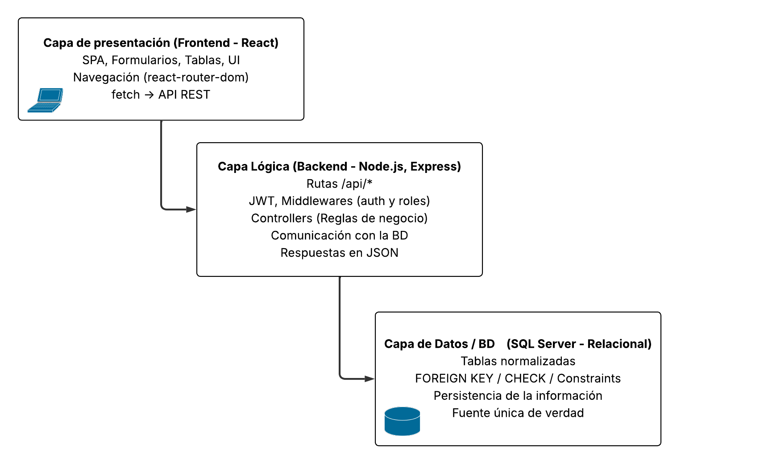
PROYECTO “UNIDAD TERRITORIAL”
Arquitectura del software

Slide 12
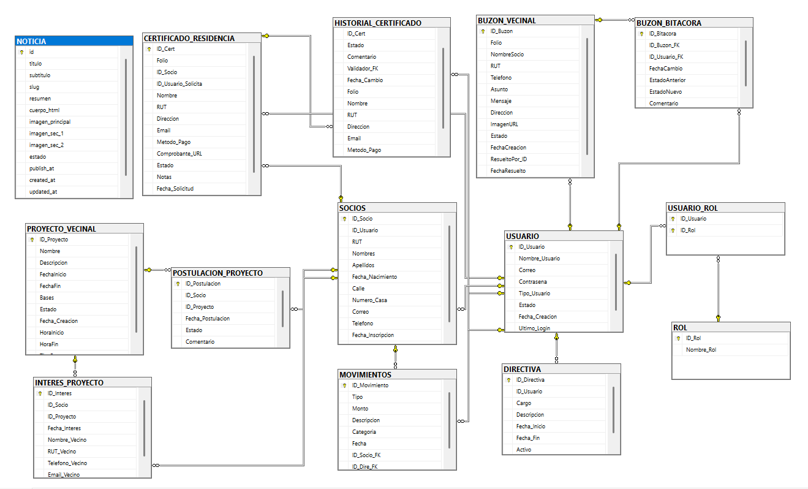
PROYECTO “UNIDAD TERRITORIAL”
Modelo de datos

Slide 13



PROYECTO “UNIDAD TERRITORIAL”
Tecnologías utilizadas
React.js: Biblioteca de JavaScript para construir interfaces de usuario.
Genera todo lo que se ve en la pantalla. Además permite que estos componentes sean interactivos.
Permite crear una Single Page Application (SPA). Navegación sin que la página recargue por completo.
CSS: Lenguaje para dar diseño y estilo a la página web.
Vite: Herramienta de desarrollo frontend
Nos da el "Fast Refresh" y luego "compila" y optimiza todo nuestro código React y CSS en archivos estáticos que un navegador puede entender.
Ver cambios al instante.

Slide 14


PROYECTO “UNIDAD TERRITORIAL”
Tecnologías utilizadas
Node.js: Es un entorno que permite ejecutar código JavaScript fuera del navegador (en el servidor).
Es donde corre toda nuestra API. Sin Node.js, no podríamos usar Express.
Nos permite usar JavaScript en todo el proyecto. Esto simplifica el desarrollo y nos permite compartir lógica si es necesario.
Express.js: Es un framework (un conjunto de herramientas) para Node.js, diseñado para construir APIs.
Define todas las URLs, recibe las llamadas del frontend y decide qué controlador ejecutar.
Es el estándar de la industria. Nos da control total sobre la lógica de la API.

Slide 15

PROYECTO “UNIDAD TERRITORIAL”
Tecnologías utilizadas
Microsoft SQL Server: Es un Sistema Gestor de Base de Datos Relacional.
Almacena toda la información del las tablas.
Es robusto y nos permite garantizar la integridad de los datos. Usamos FOREIGN KEY (para que un movimiento siempre esté ligado a un usuario) y UNIQUE INDEX (para que un vecino no se registre dos veces en el mismo proyecto).

Slide 16
DEMOSTRACIÓN DEL RESULTADO DEL PROYECTO
*Exposición del sistema

Slide 17
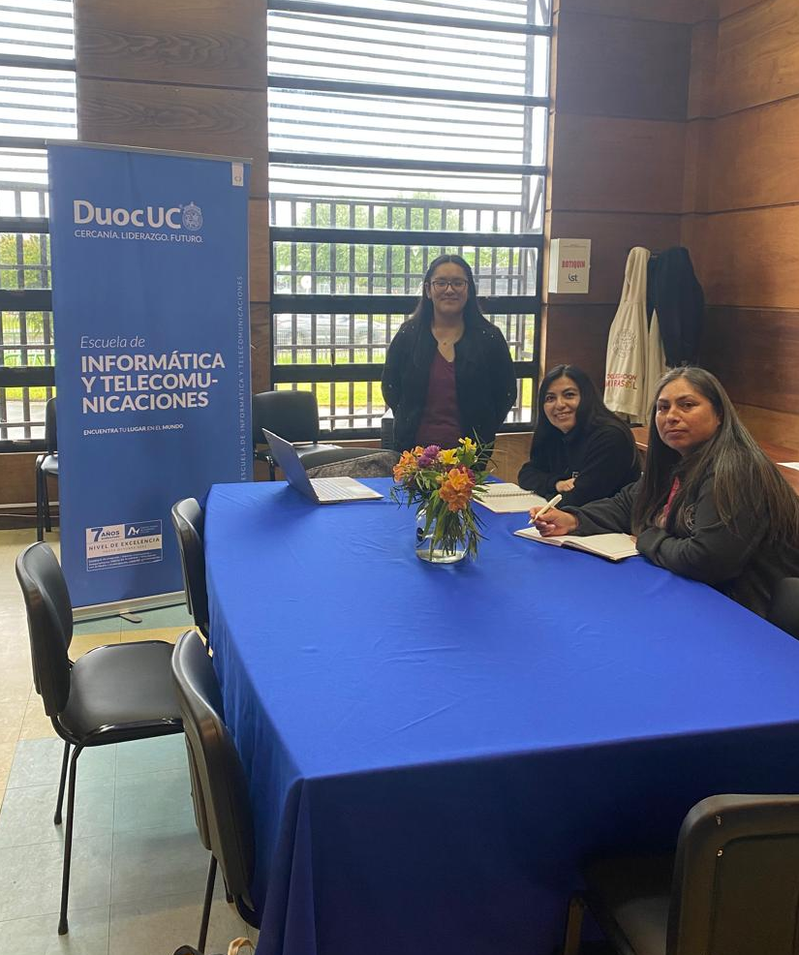
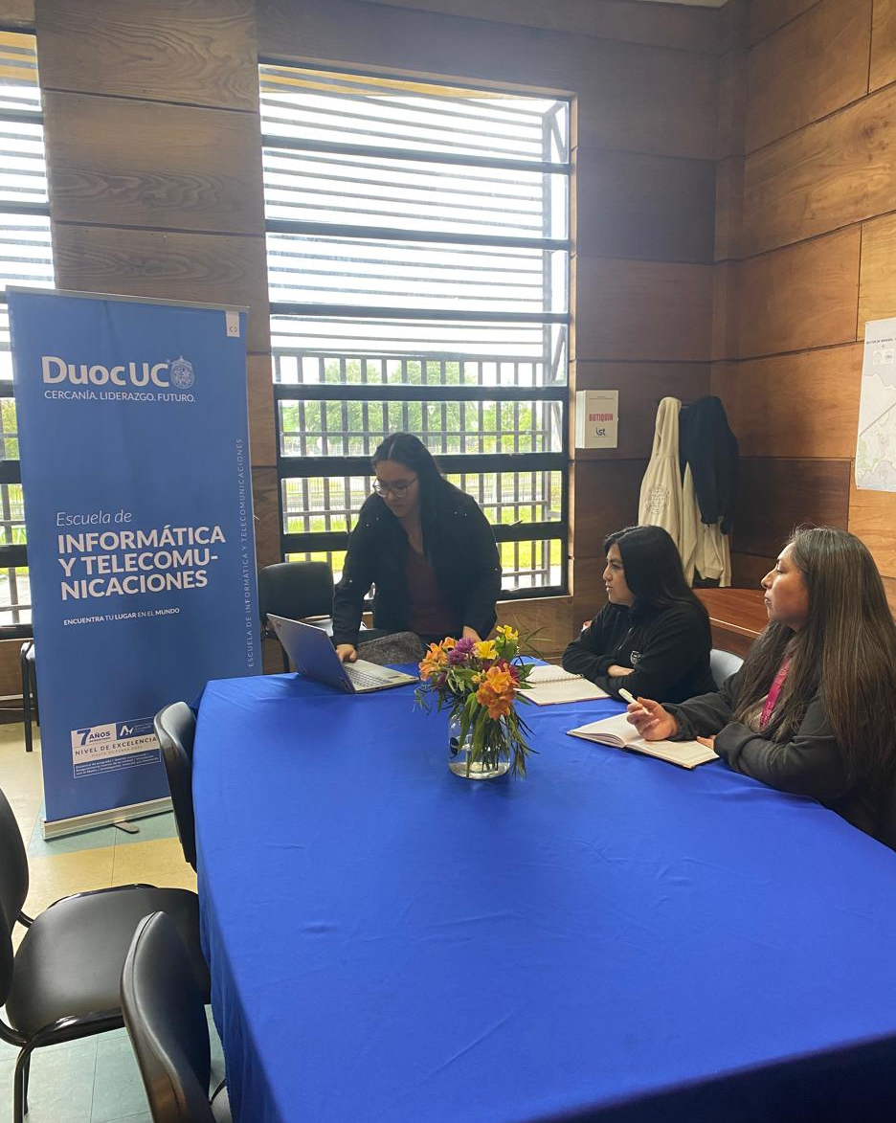
Resultados obtenidos
Los resultados del proyecto han sido positivos y pudimos validar la importancia e impacto que podría generar a nivel municipal este proyecto.
Reunión con:
Yasna Alvarado Villaroel: Jefa de Gabinete
Lorena Muños Vargas: Gestora Territorial
En Delegación Municipal Mirasol.

Slide 18
Obstáculos presentados durante el desarrollo
Trabajar con clientes reales
Conexión a la base de datos
Enrutado
Cumplimiento con los tiempos
Falta de recursos económicos

Slide 19
PREGUNTAS DE LA COMISIÓN

